Slide 1
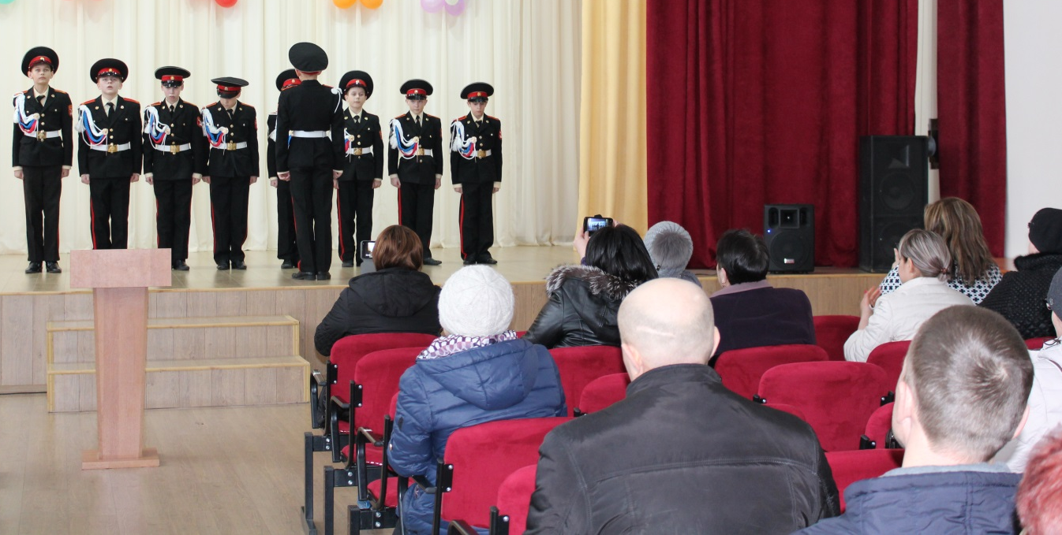
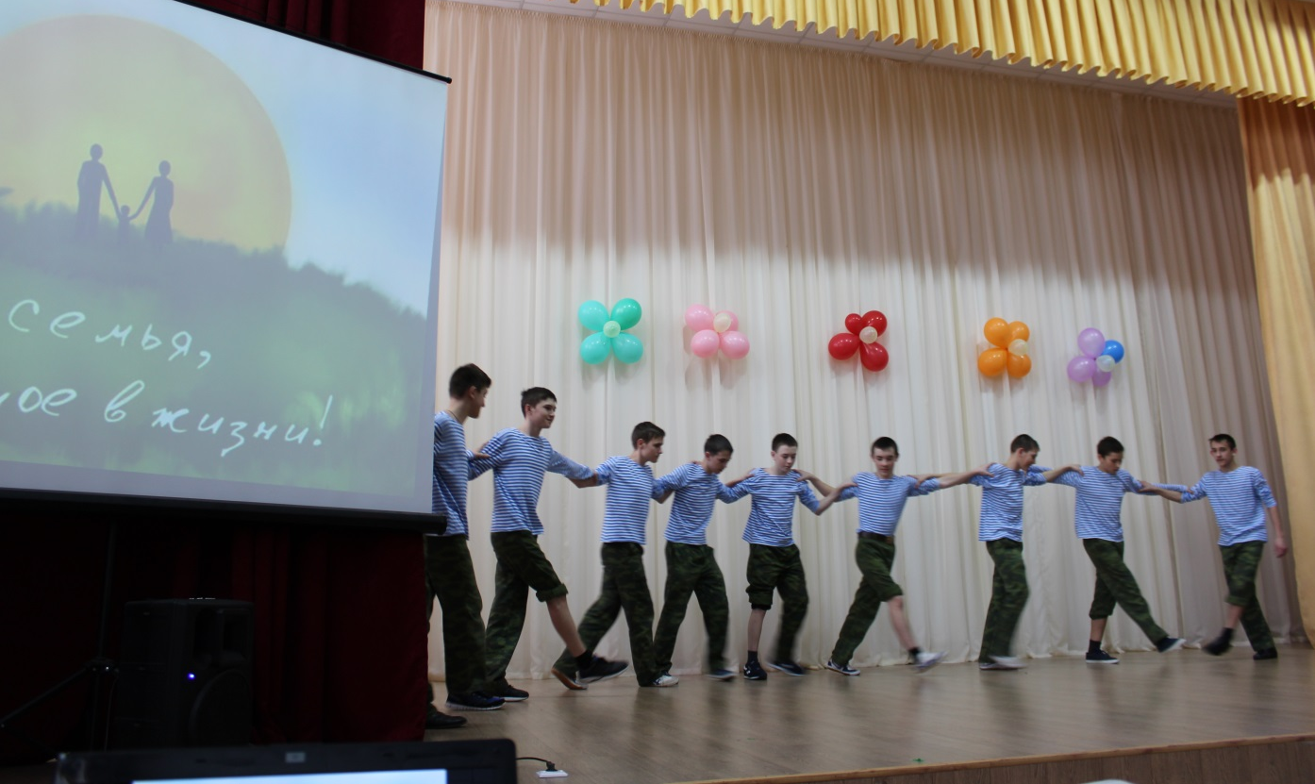
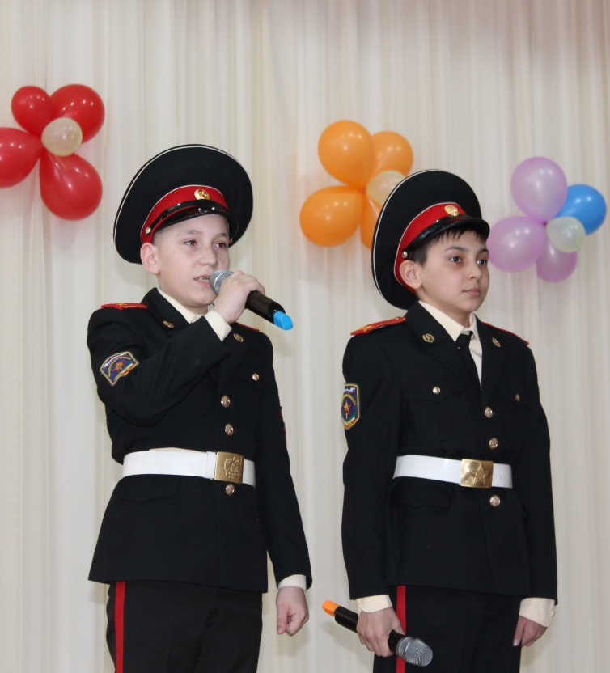
Родительская конференция
Перед началом конференции ребята Кадетского самоуправления устроили для родителей праздник, где между концертными номерами рассказали о своих успехах и достижениях.

